Slide 1
Strev med mat og kropp
Fagmateriell til andre fagfolk
Desember 2025
Notes:
For fagfolk i psykiske helsetjenester eller andre relevante tjenester, kan det være nyttig å ha materiell tilgjengelig som kan brukes i undervisning, samtale eller andre situasjoner. Helsedirektoratet har derfor laget tilpasset fagstoff som kan brukes som informasjon, til undervisning eller opplysningsarbeid i møte med
Barn og unge
Gravide og foreldre
Til andre fagfolk i tjenester for barn og unge
Teksten i denne delen er tilpasset mottakeren, men kan ved behov justeres etter alder eller målgruppe. Underveis er det lagt inn lenker til nyttige nettressurser med fagmateriell som kommunens helse- og omsorgstjenester kan bruke i eget arbeid eller dele videre.
Materiellet fra Helsedirektoratet er utformet slik at det skal være lett å ta i bruk, ha en tiltalende utforming og kunne fungere både som delingsmateriell, til bruk i møter med grupper, og som informasjon den enkelte kan ta med seg hjem.

Slide 2
Innhold
Hvorfor er dette et tema for kommunen?
Hva er strev med mat og kropp?
Hva er spiseforstyrrelser
Hvordan spørre om mat, kropp og følelser?
Hvordan kan vi hjelpe?
Når bør man henvise videre?
Hjelperrollen og samarbeid på tvers
Refleksjonsspørsmål til fagfolk

Slide 3

Hvorfor er dette et viktig tema for kommunen?
Både unge, voksne og gravide kan ha et komplisert forhold til mat, kropp og selvfølelse
For noen er det forbigående; for andre blir vanskene mer omfattende og påvirker helse, livskvalitet og relasjoner
Skam, skyld og behov for kontroll er vanlige reaksjoner – strevet kan bli en måte å håndtere følelser og belastninger på
Kommunale tjenester møter ofte personene lenge før spesialisthelsetjenesten gjør det. Strev kan være vanskelig å fange opp i starten
Å spørre, lytte og vise forståelse er viktige forebyggende handlinger i seg selv
Tidlig innsats kan stoppe negativ utvikling og redusere risiko for forverring av psykiske vansker
Temaet må ha en tydelig plass i kommunens psykiske helsetjenester, helsestasjon og skolehelsetjeneste
Det er behov for grunnleggende kunnskap om hva strev med mat, kropp og selvfølelse kan handle om – og hvordan det kan oppdages tidlig
Notes:
Mange mennesker – både unge, voksne og gravide – har et komplisert forhold til mat, kropp og egen selvfølelse. For noen er det en forbigående fase, mens det for andre utvikler seg til vedvarende strev som går ut over livskvalitet, helse og relasjoner. Mange opplever skam, skyld eller behov for kontroll, og strevet blir en måte å håndtere følelser eller belastninger på.
De kommunale helse- og omsorgstjenestene møter ofte disse personene lenge før de kommer til spesialisthelsetjenesten. Å tørre å spørre, lytte og vise forståelse er i seg selv et viktig forebyggende tiltak. Tidlig innsats kan bidra til å stoppe en negativ utvikling, og samtidig redusere risikoen for at psykiske vansker forverres.
Derfor er det viktig at temaet får plass også i kommunens psykiske helsetjenester, helsestasjon og skolehelsetjeneste – og at det finnes en grunnleggende forståelse for hva strev med mat og kropp kan handle om.

Slide 4
Hva er strev med mat og kropp?
Strev med mat og kropp er en samlebetegnelse for belastende eller begrensende måter å forholde seg til mat, kropp, vekt og trening på
Kan vise seg som:
  uregelmessige spisevaner
  overopptatthet av kropp, helse eller «riktig» mat
  overdreven trening
  sterk kroppsmisnøye
  Trøstespising
  Vansker med måltider i sosiale settinger
Oppstår ofte i perioder med stress, uro eller følelsesmessig overbelastning
For noen blir dette en fast måte å regulere følelser på:
  spise for å roe seg
  Begrense mat for å kjenne kontroll
Strev med mat og kropp handler derfor ofte mer om å håndtere noe indre enn om selve maten og kan være et uttrykk for psykisk ubehag, lav selvfølelse eller behov for kontroll
Notes:
Strev med mat og kropp er en samlebetegnelse for ulike måter mennesker forholder seg til mat, vekt, kropp og trening på, som blir belastende eller begrensende. Det kan handle om uregelmessige spisevaner, overopptatthet av kropp og helse, overdreven trening, sterk kroppsmisnøye, trøstespising eller vansker med å spise i sosiale situasjoner.
Slike uttrykk kan være tegn på psykisk ubehag, lav selvfølelse eller behov for kontroll i en periode med stress eller følelsesmessig uro. For noen blir det en fast måte å håndtere følelser på – for eksempel ved å spise for å roe seg, eller ved å stramme inn matinntaket for å oppleve kontroll. Strev med mat og kropp kan derfor forstås som en måte å uttrykke og regulere indre uro på, mer enn bare som et strev om mat.

Slide 5
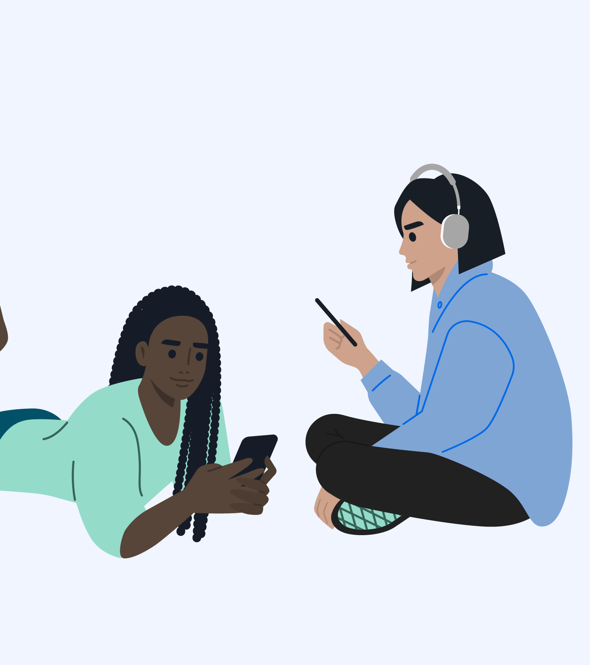
Ungdomsårene
Mange blir mer opptatt av utseende, tilhørighet og hvordan de blir oppfattet
Påvirkning fra sosiale medier og sammenligning med andre øker
Midlertidig kroppsmisnøye er vanlig, men hos noen utvikler det seg til vedvarende strev med mat, kropp og selvfølelse
Reaksjonene kan uttrykke stress, lav mestring eller behov for kontroll
Mat og kropp bør forstås som mulige uttrykk for psykisk ubehag – ikke bare livsstil eller helsevaner
Sosiale medier gir idealiserte kroppsbilder, ensidige helse- og treningsråd og algoritmer som forsterker innholdet
Dette kan skape kroppspress, sammenligning, selvkritikk og usikkerhet
Fagfolk bør utforske hvilke råd og profiler ungdom følger og lar seg påvirke av
Åpen dialog kan fremme kritisk refleksjon og korrigere feilinformasjon på en trygg og normaliserende måte
Notes:
Ungdomstiden er en periode med store kroppslige, psykiske og sosiale endringer. Kroppen forandrer seg, og mange blir mer bevisste på utseende, tilhørighet og hvordan de blir oppfattet av andre. Samtidig øker påvirkningen fra sosiale medier og sammenligning med jevnaldrende.
For noen fører dette til midlertidig kroppsmisnøye, mens det for andre utvikler seg til vedvarende strev med mat, kropp og selvfølelse. Slike reaksjoner kan være uttrykk for stress, lav mestringsfølelse eller behov for kontroll. Fagfolk bør derfor se kropp og mat som mulige uttrykk for psykisk ubehag, ikke bare som spørsmål om livsstil eller helsevaner.
Sosiale medier påvirker hvordan mange unge tenker og føler om kropp, helse og mat. Plattformene er fulle av idealiserte bilder, helse- og livsstilsråd og algoritmer som forsterker ensidig innhold. Dette kan skape et kontinuerlig kroppspress og bidra til sammenligning, selvkritikk og usikkerhet.
Som fagperson er det viktig å forstå hvordan denne påvirkningen virker – både bevisst og ubevisst. Mange unge får råd fra influensere og treningsprofiler, ikke fra fagfolk, og opplever motstridende budskap om hva som er sunt. Ved å spørre åpent om hva ungdom følger, liker og lar seg påvirke av, kan man bidra til kritisk refleksjon og korrigere feilinformasjon på en trygg og normaliserende måte.

Slide 6
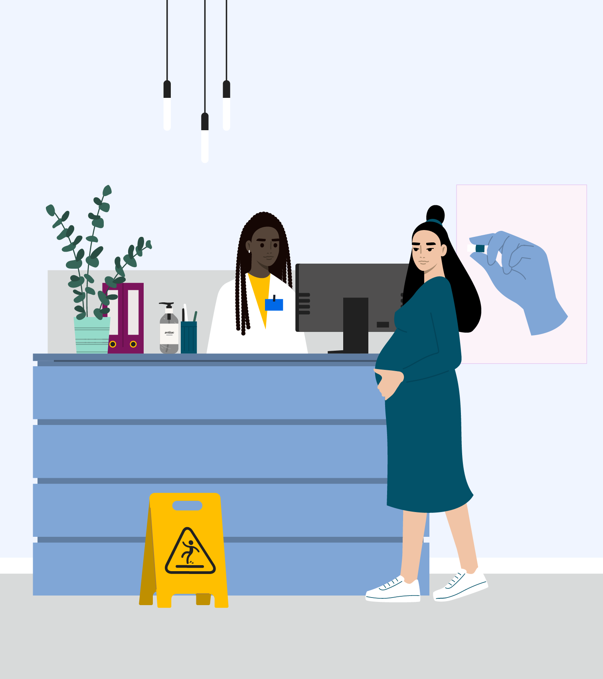
Graviditet og barseltid
Graviditet og barseltid innebærer raske kroppslige endringer og økt oppmerksomhet på helse, mat og vekt
For mange er dette uproblematisk – for noen vekker endringene vanskelige følelser, kontrollbehov eller gamle erfaringer med kroppspress
Kvinner med tidligere spiseforstyrrelse har økt risiko for tilbakefall
Strev kan også oppstå for første gang i svangerskap: kroppen føles annerledes, appetitt endres, og forventninger fra omgivelsene kan forsterke utilstrekkelighet
Helsestasjonen har en unik posisjon for å fange opp tidlige tegn gjennom regelmessig kontakt
Å stille åpne, normaliserende spørsmål om kropp, mat og følelser kan forebygge forverring
En forståelsesfull tilnærming senker terskelen for å ta opp strev og søke hjelp
Notes:
Graviditet og tiden etter fødsel er livsfaser der kroppen forandrer seg raskt og oppmerksomheten på helse, mat og vekt blir sterk. For mange kvinner og partnere er dette naturlig, men for noen kan kroppslige endringer, økt kontrollbehov eller tidligere erfaringer med kroppspress vekke vanskelige følelser.
Kvinner med tidligere erfaring med spiseforstyrrelse er spesielt utsatt for tilbakefall, men strev kan også oppstå for første gang under svangerskap. Kroppen føles annerledes, appetitten endrer seg, og forventninger fra omgivelsene kan forsterke opplevelsen av utilstrekkelighet.
Helsestasjonen har en unik mulighet til å fange opp disse tegnene, siden kvinner ofte har jevnlig kontakt med tjenesten i denne perioden. Å stille åpne og normaliserende spørsmål om kropp og mat, og vise forståelse for at slike tema kan være vanskelige, kan bidra til å forebygge at strevet øker.
Et eksempel på en enkel tilnærming er å spørre: «Hvordan har du det med alle kroppsendringene i graviditeten?» eller «Hvordan kjennes det å spise nå som kroppen endrer seg?». Å bli møtt med varme og forståelse kan bidra til å redusere skam og støtte en tryggere relasjon til egen kropp og til barnet.

Slide 7
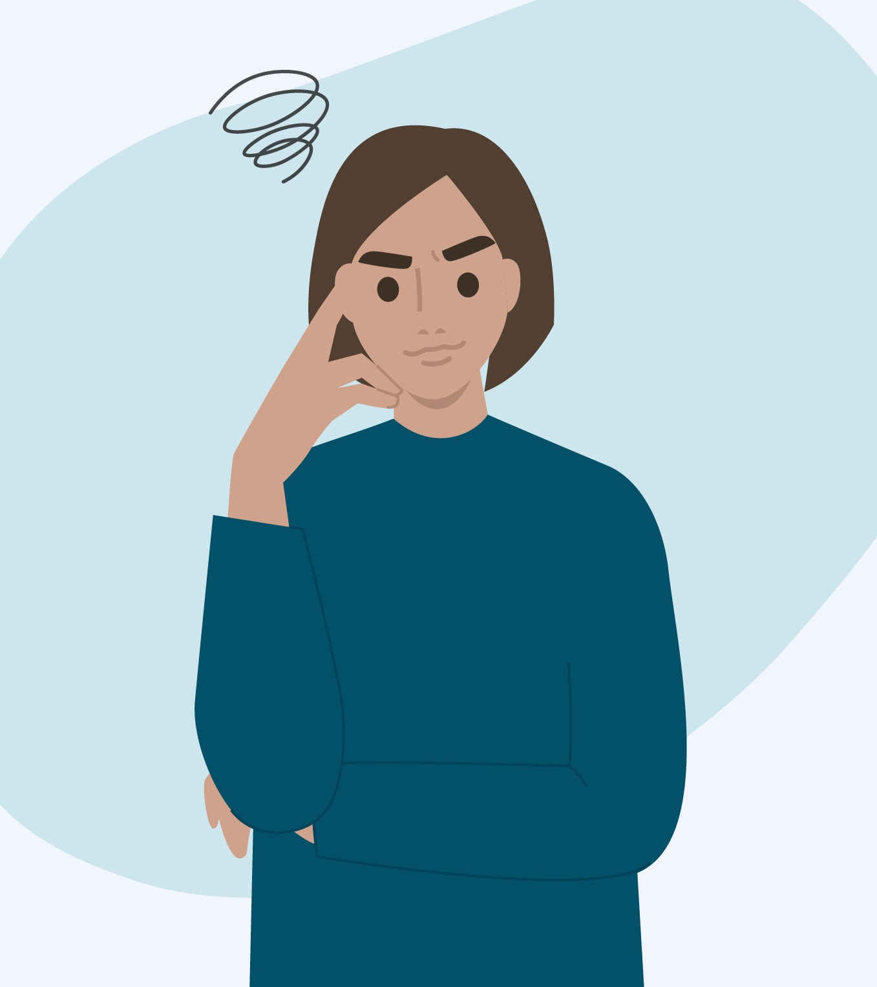
Hva er spiseforstyrrelser?
Spiseforstyrrelser er psykiske lidelser med vedvarende forstyrrelser i spiseatferd, tanker om kropp og mat, og svekket livskvalitet. Krever ofte behandling
Vanlige diagnoser:
  anoreksi
  bulimi
  overspisingslidelse (BED)
  ARFID – selektiv spisevanske som ikke handler om kroppsbilde
Felles kjennetegn: påvirker fysisk helse, følelsesliv og relasjoner
Ofte utvikles lidelsen gradvis fra tidligere mildere strev
Tidlig oppdagelse i kommunale tjenester er avgjørende for å hindre forverring
Spiseforstyrrelser forekommer i alle aldre og kjønn
Notes:
Noen utvikler en spiseforstyrrelse – en psykisk lidelse som kjennetegnes av vedvarende forstyrrelser i spiseatferd, tanker om kropp og mat, og redusert livskvalitet. De vanligste formene er anoreksi, bulimi, overspisingslidelse (BED) og ARFID – en form for selektiv spisevanske som ikke handler om kroppsbilde, men om frykt, sensorisk ubehag eller lav appetitt.
Felles for disse lidelsene er at de påvirker både fysisk helse, følelsesliv og relasjoner. Mange som utvikler en spiseforstyrrelse, har tidligere hatt mildere strev som gradvis har eskalert. Det er derfor avgjørende at kommunale tjenester oppdager endringer tidlig, før vanskene setter seg.
Spiseforstyrrelser forekommer i alle aldersgrupper og kjønn. Tidligere ble lidelsen ofte forbundet med unge jenter, men i dag vet vi at også gutter, menn, eldre og personer med ulik kjønnsidentitet kan streve.

Slide 8

Hvordan spørre om mat, kropp og følelser?
Hvordan ser en vanlig dag med mat ut for deg?
Hvordan merker du at følelsene påvirker appetitten?
Er det situasjoner der det føles vanskeligere å spise eller slappe av?
Hvordan opplever du kroppen din for tiden?
Det viktigste er å gi rom for å snakke om et tema som ofte er preget av skam og taushet
Notes:
Mange forteller at de aldri har blitt spurt om kropp og mat i hjelpetjenestene. Temaet oppleves ofte som privat, og fagpersoner kan vegre seg for å spørre av frykt for å gjøre vondt verre. Erfaring viser likevel at de fleste setter pris på å bli spurt – på en trygg, respektfull og naturlig måte.
Spørsmål om kropp og mat kan integreres i vanlige samtaler om trivsel, stress og psykisk helse. I stedet for å fokusere på diagnose eller spiseatferd, kan man invitere til refleksjon gjennom åpne spørsmål:
Slike spørsmål signaliserer trygghet og åpenhet, og kan åpne for samtaler som ellers ville vært lukket. Det viktigste er ikke å finne riktige svar, men å gi rom for å snakke om et tema som ofte er preget av skam og taushet.

Slide 9
Hvordan kan vi hjelpe?
Hjelp handler ikke om kostholdsråd, men om å forstå sammenhengen mellom mat, kropp og følelser
Strevet handler ofte om kontroll, skam, sorg eller stress – ikke om maten i seg selv
Den viktigste hjelpen er å møte mennesker med trygghet, respekt og åpenhet
Fagpersoner i kommunen kan:
  skape trygge rammer for samtale
  utforske hvordan følelser henger sammen med spisevaner og kropp
  støtte foreldre/partnere i å være til stede uten å presse
  hjelpe familier å finne balansen mellom omsorg og ansvar
Når strevet påvirker måltider, helse eller daglig fungering:
  samarbeid med fastlege, helsesykepleier eller spesialisthelsetjeneste
  tidlig henvisning sikrer riktig oppfølging – det er ikke å «gi opp», men å gjøre det trygt og riktig i tide
Notes:
Å hjelpe handler ikke om å gi kostholdsråd, men om å forstå sammenhengen mellom mat, kropp og følelser. For mange handler strevet om kontroll, skam, sorg eller stress – ikke om mat i seg selv. Den viktigste hjelpen vi kan gi, er å møte mennesker med trygghet og respekt, og å vise at temaet er lov å snakke om.
Kommunale fagpersoner kan bidra ved å skape trygge rammer, utforske sammenhenger mellom følelser og spisevaner, og støtte foreldre eller partnere i hvordan de kan være til stede uten å presse. Mange trenger hjelp til å finne balansen mellom omsorg og ansvar – mellom å støtte og å styre.
Når strevet påvirker daglig fungering, måltider eller helse, bør fagpersoner samarbeide med fastlege, helsesykepleier eller spesialisthelsetjeneste. Å henvise tidlig er ikke et uttrykk for å gi opp, men for å sikre nødvendig oppfølging i tide.

Slide 10

Hvordan hjelpe foreldre
Hjelp foreldrene til å forstå at de ikke har skyld, men at de har stor betydning. Å bli møtt med varme og trygghet hjelper både foreldrene og barnet. Dette kan være til hjelp i samtaler med foreldre:
Anerkjenn at situasjonen er krevende – mange føler seg maktesløse og skammer seg
Formidle at foreldres støtte og struktur rundt måltider er en viktig del av hjelpen, ikke en del av problemet
Oppmuntre til faste måltider og ro rundt bordet, uten press eller kommentarer om kropp og vekt
Hjelp dem å validere barnets følelser – forstå og anerkjenn følelsene, uten å støtte uheldig atferd
Utforsk hva som er vanskeligst for foreldrene, og vurder om de selv trenger støtte
Selv små justeringer i kommunikasjon, tone og struktur hjemme kan ha stor betydning. Når foreldre opplever seg sett og får konkrete råd, øker tryggheten deres – og dermed også barnets mulighet for bedring
Notes:
Når barn eller ungdom strever med mat og kropp, blir foreldre ofte preget av uro, usikkerhet og skyldfølelse. Mange vet ikke hvordan de skal reagere, og kan veksle mellom å bli kontrollerende, trekke seg unna eller forsøke å overtale den som strever. Som fagperson er din rolle å trygge, anerkjenne og veilede dem. Under sinnet eller bekymringen er det kanskje en forelder i krise som er redd for barnet sitt og som trenger å bli møtt og forstått på disse følelsene.

Slide 11

Viktig å fange opp – uten å forenkle
Følelser
Se helheten – ikke bare maten
Strev med mat og kropp kan være uttrykk for underliggende psykisk ubehag
– f.eks. stress, lav selvfølelse, angst eller relasjonelle belastninger
Endret matinntak er ett signal – like viktig er endringer i:
  humør
  energi
  sosial atferd
  skolefungering
Vær nysgjerrig og lyttende – unngå raske tolkninger
Spør hvordan barnet eller ungdommen har det, ikke bare hvordan de spiser
En helhetlig forståelse gjør hjelpen mer treffsikker og forebygger at strevet blir den unges identitet
Venner
Mat
Skole
Humør
Familie

Slide 12
Når bør man henvise videre?
Ved tydelige tegn på spiseforstyrrelse bør man alltid drøfte med fastlege og vurdere henvisning:
  betydelig vekttap
  gjentatte oppkast
  mangel på matinntak
  rask forverring av symptomer
Henvisning bør vurderes når strevet påvirker: skole/arbeid/ familieliv/sosial fungering eller når man som fagperson er usikker på alvorlighetsgrad
For gravide bør det være lav terskel for å henvise. Tidlig samarbeid mellom jordmor, fastlege og psykisk helsetjeneste kan være avgjørende for å sikre trygg oppfølging
Se også nasjonalfaglig retningslinje for spiseforstyrrelser
Notes:
Ved tydelige tegn på spiseforstyrrelse, betydelig vekttap, gjentatte oppkast eller mangel på matinntak bør man alltid drøfte med fastlege og vurdere henvisning til spesialisthelsetjenesten. Det samme gjelder dersom strevet påvirker skole, arbeid, familie eller sosial fungering, eller dersom man som fagperson er usikker på alvorlighetsgraden.
For gravide er det særlig viktig å reagere raskt ved vedvarende vansker med matinntak, stor bekymring for vekt eller kropp, eller tegn på underernæring. Tidlig samarbeid mellom jordmor, fastlege og psykisk helsetjeneste kan være avgjørende.

Slide 13

Hjelperrollen og samarbeid på tvers
Temaet mat og kropp berører oss alle – også fagpersoner
Arbeid med mennesker som strever kan vekke usikkerhet, frustrasjon eller hjelpeløshet
Tverrfaglig arbeid krever en kultur for refleksjon og kollegastøtte
Å drøfte vanskelige møter og egne reaksjoner bidrar til tryggere tjenester og bedre hjelp
Samarbeid mellom psykisk helsetjeneste, skole og helsestasjon er sentralt – ulike tjenester ser ulike deler av bildet. Ved behov bør fastlege kobles på
God samhandling gjør det mulig å oppdage strev tidligere og støtte mer effektivt
Notes:
Temaet mat og kropp berører oss alle – også som fagpersoner. Vi har alle erfaringer og meninger om helse, kropp og utseende. Det gjør dette feltet krevende, men også viktig. Å jobbe med mennesker som strever kan vekke egne følelser av usikkerhet, frustrasjon eller hjelpeløshet.
I tverrfaglig arbeid er det derfor avgjørende å ha en kultur for refleksjon og kollegastøtte. Å drøfte vanskelige møter, dele erfaringer og utforske egne reaksjoner gjør fagmiljøet tryggere og styrker kvaliteten på hjelpen. Samarbeid mellom psykisk helsetjeneste, skole og helsestasjoner sentralt. Alle ser ulike deler av bildet, og sammen kan man oppdage og støtte tidligere.

Slide 14
Hva utfordrer oss som hjelpere?
Kulturelle forskjeller
Egne erfaringer og antakelser
Frykt for å gjøre det verre
Familier kan ha helt ulike matvaner og forståelser av helse og kropp
Det som oppleves normalt i en kultur, er uvant i en annen
Kan lett oppstå misforståelse eller at vi overser hvordan mat, måltider eller idealer har betydning for felleskap og trygghet
Alle har egne tanker om hva som er «sunt», «normalt» eller «bra»
Slike antakelser kan – uten at vi ønsker det – påvirke hvordan vi møter barn, unge og familier
Når vi snakker om kropp og mat, kan vi ubevisst formidle vurderinger eller forventninger
Bevissthet om egne holdninger gjør det lettere å lytte åpent og forstå ungdommens perspektiv
Egne erfaringer med kropp, mat eller utseende kan vekkes i møte med andre
Det gjelder spesielt hvis man selv, eller noen nær en, har strevd på lignende måter
Slike erfaringer kan gi verdifull forståelse – men kan også farge tolkningen av situasjoner
Mange fagpersoner er redde for å si noe feil – for å trigge, såre eller forverre situasjonen
Å unngå temaet kan gjøre at ungdom blir stående alene med vanskelige tanker
De fleste unge som strever, ønsker at voksne tør å spørre og vise at de ser dem
Åpenhet, nysgjerrighet og trygg kommunikasjon er viktigere enn å spørre helt riktig
Notes:
Temaet mat og kropp berører oss alle – både personlig og profesjonelt. Å møte personer som strever med mat og kropp kan være krevende. Temaet berører verdier, normer og følelser som vi alle forholder oss til, både som mennesker og som hjelpere. Mat, kropp og helse handler ikke bare om ernæring, men også om identitet, mestring og tilhørighet. Derfor kan samtaler om dette oppleves personlige, og noen ganger litt vanskelige å gå inn i.
Kulturelle forskjeller
Barn og familier kan ha helt ulike matvaner og forståelser av helse og kropp.
Det som oppleves normalt i én kultur, kan virke uvant i en annen. Uten bevissthet kan slike forskjeller føre til misforståelser – eller til at vi overser hvordan mat og måltider har betydning for fellesskap og trygghet.
Egne erfaringer og antakelser
Vi har alle tanker om hva som er sunt, normalt eller bra – og disse kan prege hvordan vi møter ungdom og familier. Når vi snakker om kropp og mat, kan vi – uten å mene det – formidle vurderinger eller forventninger som påvirker den andre. Å være bevisst egne holdninger gjør det lettere å lytte åpent og forstå hva ungdommen faktisk forsøker å si. Egne erfaringer med kropp, mat eller utseende kan vekkes i møte med barn og unge.
Det gjelder særlig hvis man selv, eller noen en står nær, har strevd med lignende temaer. Slike erfaringer kan gi ekstra forståelse, men de kan også farge hvordan vi tolker situasjonen.
Frykt for å gjøre det verre
Mange er redde for å si noe feil – for å såre, trigge eller gjøre situasjonen verre. Men å unngå temaet kan gjøre at ungdommen blir stående alene med vanskelige tanker. De fleste ungdommer som strever, ønsker at voksne tør å spørre og vise at de ser dem.

Slide 15
Refleksjonsspørsmål til fagfolk
Hva legger jeg selv i begreper som «sunt», «normalt» eller «balansert»?
Hvordan kan jeg vise nysgjerrighet og respekt for ulike måter å tenke om mat og helse på?
Hva gjør jeg hvis jeg merker at egne erfaringer påvirker hvordan jeg møter ungdommen?
Hvordan kan jeg ta opp temaet mat og kropp på en trygg og naturlig måte i min rolle?
Hvordan kan jeg spørre om temaet?
Hva kan hindre fagfolk i å snakke om dette – og hvordan kan vi redusere denne vegringen?
Hvilke signaler ville fått meg til å reagere hos en ungdom, en gravid kvinne eller en voksen?
Hvordan kan vi bygge gode samarbeidslinjer mellom psykisk helsetjeneste, jordmortjeneste og skolehelsetjeneste?

